Slide 1

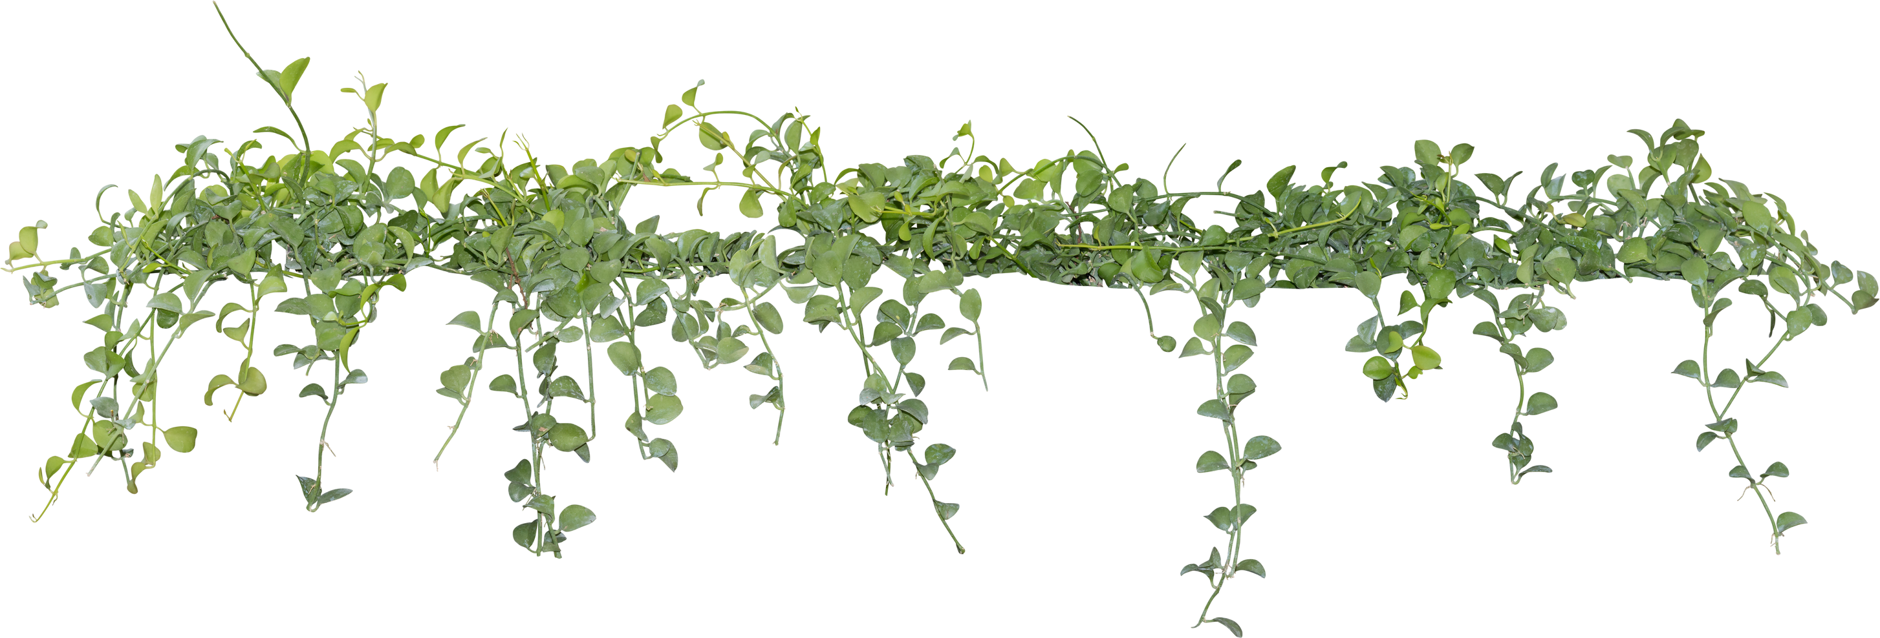


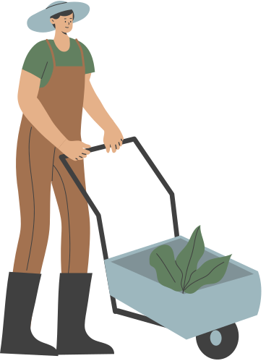




Slide 2
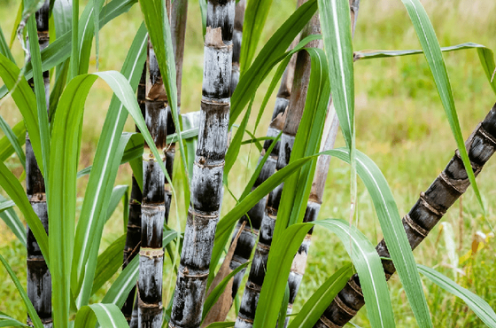
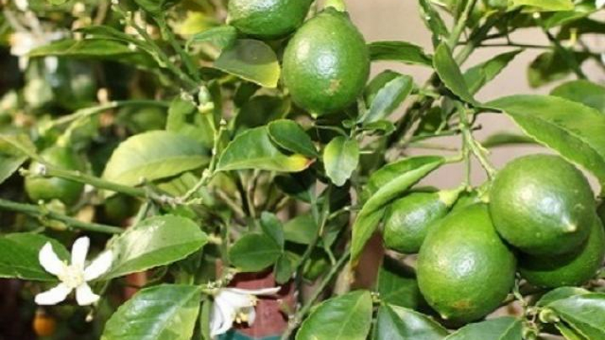



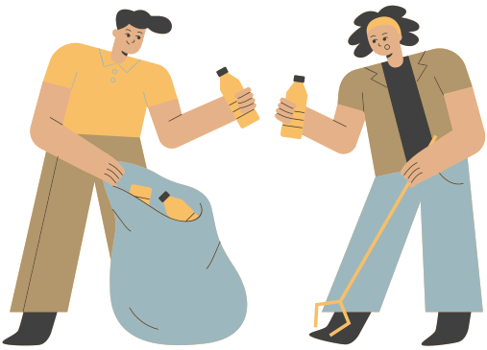


KHỞI ĐỘNG
CÂY MÍA
CÂY CHANH
MỖI ĐỘI CỬ 1 BẠN LÊN BẢNG
+ NỘI DUNG: LIỆT KÊ NHỮNG CÁCH TẠO CÂY CON TỪ 2 CÂY TRÊN
+ THỜI GIAN 60S
ĐỘI NÀO NHIỀU ĐÁP ÁN ĐÚNG HƠN SẼ THẮNG

Slide 3

MỤC TIÊU BÀI HỌC

Slide 4


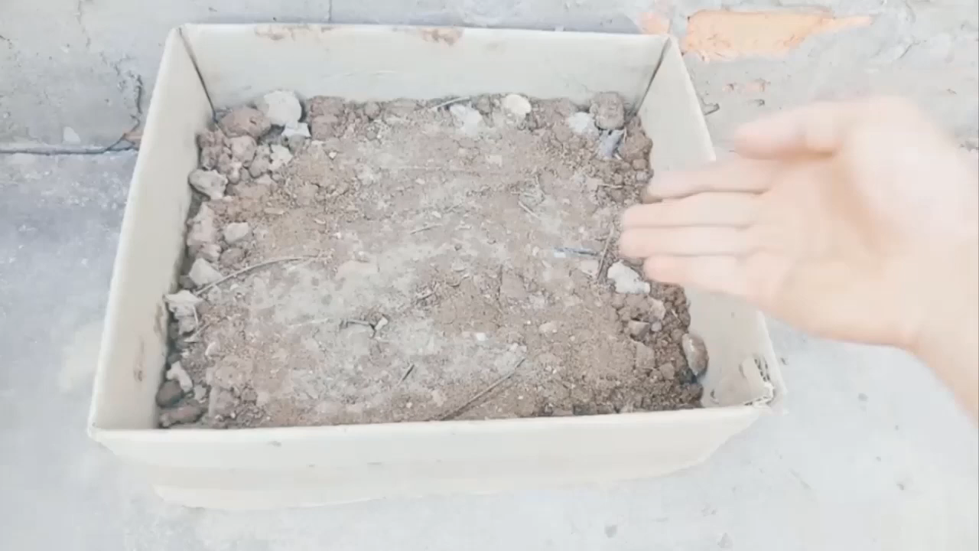





I-KHÁI NIỆM GIÂM CÀNH
CÁC EM CÙNG QUAN SÁT CLIP TẠO CÂY CON KHÔNG PHẢI TỪ HẠT SAU

Slide 5
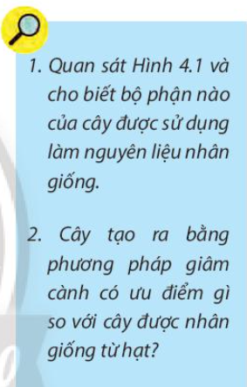
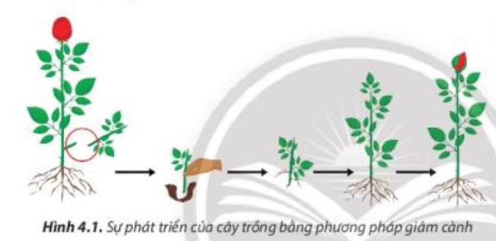
I-KHÁI NIỆM GIÂM CÀNH
LÀM VIỆC THEO NHÓM

Slide 6
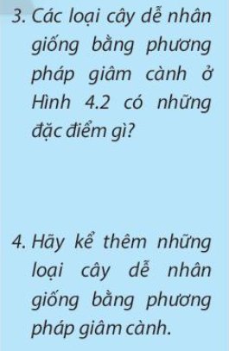
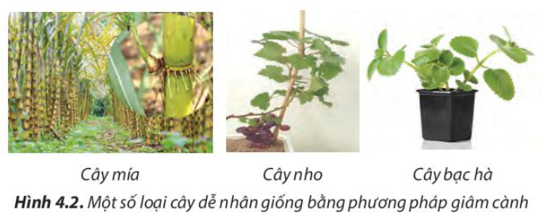
I-KHÁI NIỆM GIÂM CÀNH
LÀM VIỆC THEO NHÓM

Slide 7

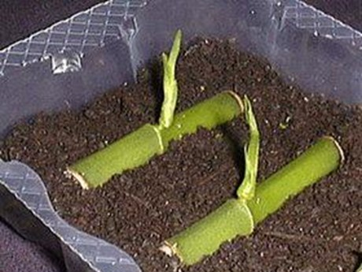
I-KHÁI NIỆM GIÂM CÀNH
Giâm cành là phương pháp nhân giống vô tính, được thực hiện bằng cách sử dụng một đoạn tách từ cây mẹ và trồng vào giá thể. Trong điều kiện môi trường thích hợp cành giâm sẽ phát triển thành cây hoàn chỉnh
+ Các loại cây chọn giâm thường có đặc điểm ra rễ phụ nhanh như mía, sắn, khoai lang,…

Slide 8
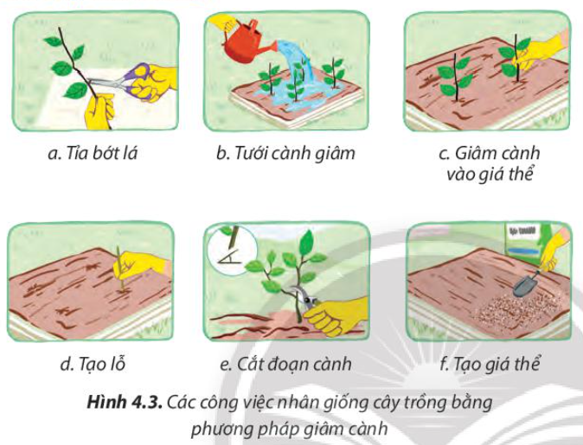

II- QUY TRÌNH NHÂN GIỐNG CÂY TRỒNG BẰNG PHƯƠNG PHÁP GIÂM CÀNH
LÀM VIỆC THEO CẶP: SẮP XẾP CÁC BƯỚC GIÂM CÀNH THÀNH QUY TRÌNH HOÀN CHỈNH
2 PHÚT

Slide 9
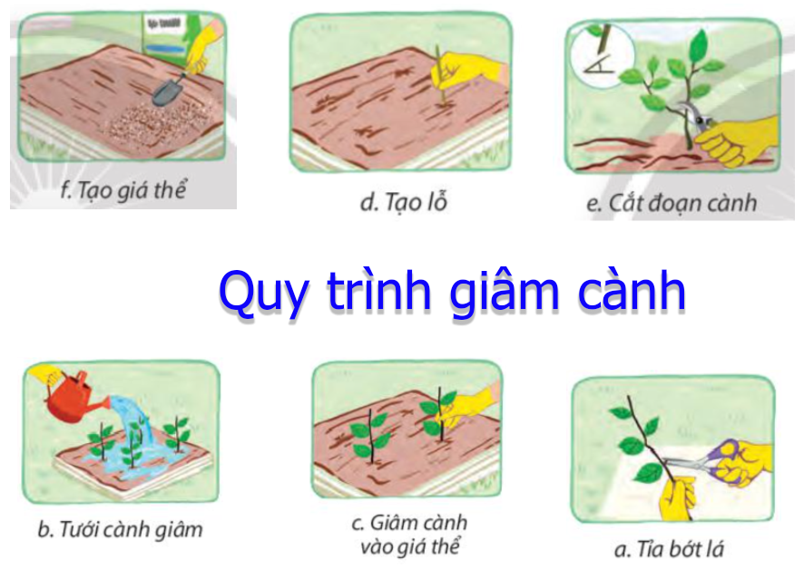
II- QUY TRÌNH NHÂN GIỐNG CÂY TRỒNG BẰNG PHƯƠNG PHÁP GIÂM CÀNH
+ Vì sao đoạn cành giâm nên cắt vát và tỉa bớt lá?
+ Cho biết ưu điểm và nhược điểm của từng cách cắm cành giâm vào giá thể?

Slide 10
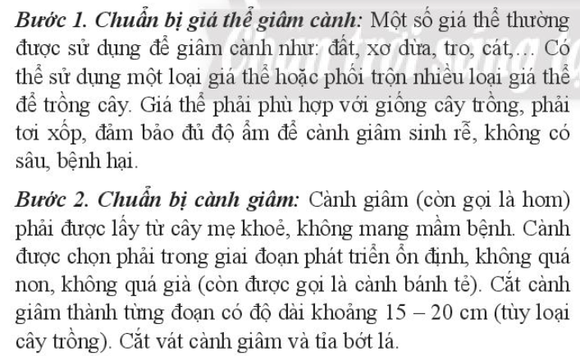
II- QUY TRÌNH NHÂN GIỐNG CÂY TRỒNG BẰNG PHƯƠNG PHÁP GIÂM CÀNH

Slide 11
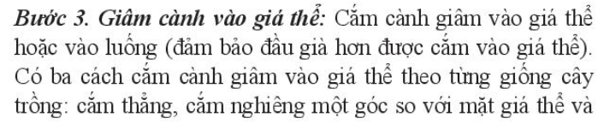
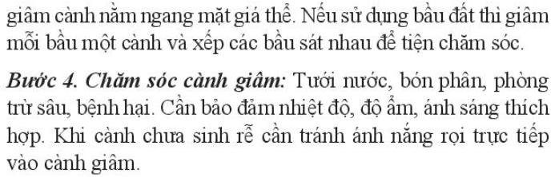
II- QUY TRÌNH NHÂN GIỐNG CÂY TRỒNG BẰNG PHƯƠNG PHÁP GIÂM CÀNH

Slide 12
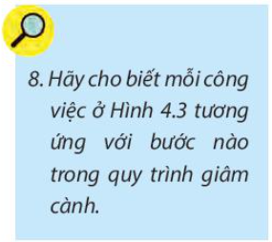
II- QUY TRÌNH NHÂN GIỐNG CÂY TRỒNG BẰNG PHƯƠNG PHÁP GIÂM CÀNH

Slide 13




DẶN DÒ
VỀ NHÀ CÁC EM CHUẨN BỊ GIÁ THỂ , CÂY RAU MUỐNG ĐỂ TIẾT 7 CÁC EM THỰC HÀNHGIÂM CÀNH

